Slide 1
Модели управления стоматологическими услугами
Результаты диссертации,
представленной на соискание учёной степени кандидата экономических наук
по специальности:
5.2.2 – Математические, статистические и инструментальные методы в экономике
Багдасарян Григорий Гарсеванович
МГТУ им. Н.Э. Баумана
Москва, 2024 г.

Slide 2
Актуальность исследования
Нормативно-правовой акт | Задачи, поставленные перед страной
Указ Президента РФ от 7 мая 2018 г. № 204 по результатам Послания Президента РФ Федеральному Собранию от 1 марта 2018 года | 1. Обеспечить устойчивый естественный рост численности населения РФ
 | 2. Повысить ожидаемую продолжительность жизни до 78 лет
 | 3. К концу десятилетия (к 2030-ому году) войти в клуб стран «80 плюс», где продолжительность жизни превышает 80 лет
Указ Президента РФ от 7 мая 2012 г. № 597 «О мероприятиях по реализации государственной социальной политики» («майские» Указы Президента) | Обеспечить повышение к 2018-ому году средней заработной платы врачей до 200 процентов от средней заработной платы в соответствующем регионе
Актуальные проблемы медицинских организаций стоматологического профиля (МОСП):
1. Фрагментарность и несовершенство используемого на практике математического, статистического аппарата и инструментария.
2. Отсутствие прогрессивных технологий стимулирования труда медицинского и немедицинского персонала.
3. Отсутствие эффективных технологий финансирования МОСП.
4. Разрабатываемые в медицинских организациях стоматологического профиля положения о распределении денежных средств на оплату труда работников, занятых организацией и оказанием стоматологических услуг, как правило, не учитывают реального трудового участия медицинского и немедицинского персонала в предоставлении стоматологической помощи населению и носят формальный характер.
5. Отсутствие или фрагментарность моделей управления в медицинском предпринимательстве, в том числе внутриорганизационного планирования и контроля в сфере управления персоналом, оснащения стоматологическим оборудованием и лекарственного обеспечения, что не позволяет трансформировать долгосрочные стратегические установки в плановые показатели и конкретные мероприятия
Разработка моделей управления стоматологическими услугами на основе экономико-математического моделирования, обоснованной тарифной политики и инструментальной базы управления МОСП с учётом перспективных и эффективных технологий финансирования стоматологических услуг, структурного системного анализа, факторов внутренней и внешней среды, научно обоснованной кадровой политики, социальных финансовых технологий и системы мотивации труда врачей-стоматологов, зубных техников, регистраторов, менеджеров и административно-управленческого персонала МОСП – актуальная для народного хозяйства научная задача.

Slide 3
Степень разработанности проблемы исследования
Направления исследования | Учёные и специалисты, внёсшие вклад в предмет исследования
Проблемы цифровой трансформации в экономическом развитии МОСП | Кадыров Ф.Н., Стародубов В.И., Арутюнов С.Д., Грачёв Д.И.
Проблемы финансового менеджмента медицинских организаций, процессного управления, формирования тарифов на платные услуги, в том числе стоматологического профиля | Лебедева Е., Киселёва И.А., Морозко Н.
Взаимосвязь стоматологических услуг и их качества, рентабельность деятельности стоматологической организации, влияние стоматологии на качество жизни человека | André Hajek, Kaya N., Ajat Suwardihidrajat, Jeong Hoon Choi, Imsu Park, Ilyoung Jung, Asoke Dey
Сравнительный анализ цифровых (3D-печать, фрезерование) и аналоговых (классических) технологий в стоматологии | Lucio Lo Russo, Khrystyna Zhurakivska, Laura Guida, Konstantionos Chochlidakis, Guiseppe Troiano, Carlo Ercoli
Сравнительный анализ экономической эффективности лечения пациентов в коммерческих и государственных стоматологических клиниках | Marietta Taylor, Mohd Masood, George Mnatzaganian
Модели стимулирования труда медицинского персонала, ресурсосберегающие технологии, управление персоналом | Бреусов А.В.
Проектирование экономико-математических моделей и инструментария управления медицинским бизнесом | Герцик Ю.Г., Дроговоз П.А., Клейнер Г.Б., Мильнер Б.З., Омельченко И.Н., Фалько С.Г., Чернышёв С.Л.
Модели управления медицинскими услугами поликлинических объединений | Самойлов Д.И.
Математическое моделирование, статистические и инструментальные средства управления развитием медицинских организаций | Костырин Е.В.
Персонифицированная медицина, цифровая медицина, нейронные сети | Кузнецов П.П.

Slide 4
Цель и задачи исследования
Основной целью диссертационного исследования является решение актуальной научной задачи – разработка комплексной системы управления стоматологическими услугами на основе функциональных, экономико-математических моделей и прогрессивной системы стимулирования труда медицинского и немедицинского персонала, что даёт возможность улучшить качество оказания стоматологических услуг населению, их доступность, а также обеспечить рост эффективности повседневной деятельности МОСП.
Достижение цели потребовало решения следующих задач:
анализ особенностей финансирования медицинских организаций стоматологического профиля, процессов управления финансовыми ресурсами МОСП и разработка целевой функции, обеспечивающей рост эффективности управления стоматологическими услугами;
построение функциональной модели комплексной системы управления стоматологическими услугами;
разработка экономико-математической модели управления МОСП от оказания платных стоматологических услуг;
разработка комплексной системы управления стоматологическими услугами;
разработка экономико-математической модели материального стимулирования медицинского и немедицинского персонала от предоставления платных стоматологических услуг, основой которой является прогрессивная система стимулирования труда врачей-стоматологов, работающих в МОСП;
создание блок-схемы алгоритма и инструментария управления стоматологическими услугами, отвечающих критериям согласованности интересов административно-управленческого персонала, врачей и пациентов, с целью применения разработанной комплексной системы управления стоматологическими услугами в повседневной стоматологической практике.

Slide 5
Объект и предмет исследования
Объект исследования - государственные и коммерческие МОСП, оказывающие платные стоматологические услуги и в системе ОМС.
Предмет исследования –
социально-экономические процессы, модели и инструменты управления МОСП всех организационно-правовых форм при оказании стоматологических услуг.
Научная новизна
С учётом выявленных социально-экономических и управленческих противоречий в организации оказания стоматологической помощи населению РФ, разработана комплексная система управления МОСП, отличающаяся системным объединением методов функционального моделирования, экономико-математического моделирования, экспертных оценок, теории массового обслуживания, марковских случайных процессов, моделей управления запасами и затратами и эконометрических моделей, что позволяет создать инструменты управления МОСП всех организационно-правовых форм и разработать типовые проекты систем поддержки принятия решений с перспективой их встраивания в существующие стоматологические информационно-аналитические системы.

Slide 6
Научный результат | Научная новизна
1. Проведён анализ особенностей финансирования и структуры управления МОСП. Разработана целевая функция комплексной системы управления стоматологическими услугами. | По сравнению с традиционным подходом к математическому моделированию отдельных экономических аспектов управления медицинскими организациями: управление запасами и затратами (Иванов В.В., Богаченко П.В.), бюджетирование, ориентированное на результат, (Габуева Л.А.) и т.д. – разработанная на основе проведённого анализа особенностей финансирования и структуры управления МОСП целевая функция обладает свойствами адаптивности, комплексности и целостности, её применение направлено на повышение эффективности управления МОСП и рост доступности и качества стоматологического обслуживания пациентов.
2. На основе использования структурного системного анализа разработана функциональная модель комплексной системы управления стоматологическими услугами. | В отличие от известных подходов к структурному системному анализу и проектированию (Дубейковский В.И., Маклаков С.В.) использование разработанной функциональной модели в МОСП позволяет установить взаимно однозначное соответствие между функциями, информацией и объектами в процессе взаимодействия пациента, врача и МОСП и определить центры ответственности за принимаемые решения при оказании стоматологических услуг.
3. Разработана экономико-математическая модель управления платными стоматологическими услугами. | Предложенная экономико-математическая модель отличается от используемых моделей управления медицинскими организациями, оказывающими платные медицинские услуги (Латуха О.А., Гладских Н.А., Стародубов В.И., Гройсман В.А., Jeong Hoon Choi, Imsu Park, Ilyoung Jung, Asoke Dey), тем, что даёт возможность лицам, принимающим управленческие решения, согласовывать изменение тарифов на платные стоматологические услуги с объёмами и себестоимостью оказываемых услуг и способствует росту эффективности работы МОСП и доступности стоматологического обслуживания населения.
4. На основе разработанного графа состояний создана математическая модель управления стоматологическими услугами как марковским случайным процессом. | В отличие от существующих подходов к управлению стоматологическими услугами (Янушевич О.О., Арутюнов С.Д., Грачёв Д.И. и др.) предложенная модель представляет собой предельные (финальные) вероятности состояний стоматологического обслуживания, которые являются частным случаем системы дифференциальных уравнений А.Н. Колмогорова для принятия управленческих решений в теории массового обслуживания, что позволило определить минимальную долю возвратов пациентов в МОСП при увеличении гарантийного срока на оказанные стоматологические услуги, обеспечивающую приемлемую рентабельность деятельности МОСП.
5. Разработана инновационная бизнес-модель развития МОСП, оказывающей платные стоматологические услуги, и план развития МОСП с учётом привлечённых финансовых ресурсов и интересов инвесторов. | Инновационная бизнес-модель учитывает индивидуальный вклад каждого врача-стоматолога в развитие МОСП за счёт заёмных средств, параметры кредита и интересы инвесторов и собственников стоматологического бизнеса, что её отличает от имеющихся на рынке инвестиционных и финансовых планов развития коммерческих стоматологических клиник (Степанов, Киракосян Л.Г. и др.).

Slide 7
ПРОЦЕСС
Комплексная система управления стоматологическими услугами
Модель распределения средств фонда развития МОСП между врачами-стоматологами, зубными техниками и руководством МОСП
ВЫХОД
Экономико-математическая модель определения оптимальных тарифов, гарантийного срока и оптимальной доли возврата пациентов
Экономико-математическая модель материального стимулирования врачей-стоматологов, зубных техников и руководства МОСП
Показатели развития МОСП (финансовый результат, тарифные ставки, объёмы и номенклатура услуг, уровень заработной платы)
Авторская концепция «идеальной коммерческой стоматологической клиники»
Логическая схема взаимосвязи математических, статистических и инструментальных методов и результатов диссертационной работы
Экономико-математическая модель управления прибылью МОСП от оказания платных стоматологических услуг
Прогрессивная система материального и морального стимулирования труда врачей-стоматологов и зубных техников
Экономико-математическая модель управления финансовым результатом от оказания стоматологических услуг
Целевая функция экономико-математической модели управления стоматологиче-скими услугами
Функциональная модель системы управления стоматологиче-скими услугами
ВХОД
1. Показатели состояния окружающей среды МОСП.
2. Показатели развития отрасли.
3. Показатели деятельности МОСП.
Факторы внешней среды
Факторы внутрен-ней среды

Slide 8
Первый научный результат
Проведён анализ особенностей финансирования и структуры управления стоматологическими услугами. Разработана целевая функция комплексной модели управления стоматологическими услугами
ВХОД
1. Показатели состояния окружающей среды МОСП.
2. Показатели деятельности МОСП.
ПРОЦЕСС
Экономико-математическая модель управления финансовым результатом от оказания платных стоматологических услуг
Модели управления запасами материалов и лекарственных средств и затратами на их хранение
Комплексная система управления финансовым результатом МОСП
Прогрессивная система материального и морального стимулирования труда врачей-стоматологов, зубных техников и административно-управленческого персонала
Экономико-математическая модель мотивации врачей-стоматологов и административно-управленческого персонала
ВЫХОД
Показатели развития МОСП (финансовый результат, тарифные ставки, объёмы и номенклатура услуг, уровень заработной платы)
Схема разрабатываемой комплексной системы управления развитием МОСП

Slide 9
Первый научный результат
ВХОД
Исходные параметры моделирования: объёмы и номенклатура услуг, средние тарифы на платные
стоматологические услуги, штатное расписание, процент отчислений на стимулирование труда
ПРОЦЕСС
Целевая функция модели управления финансовым результатом от оказания платных стоматологиче-ских услуг
Целевая функция
модели управления запасами материалов и лекарственных средств и затратами на их хранение
Целевая функция
модели мотивации
врачей-стоматологов,
зубных техников и
административно-
управленческого
персонала
Целевая функция
модели управления
стоматологическими
услугами как
марковским
случайным процессом
Блок формирования целевой функции комплексной системы управления финансовыми ресурсами МОСП
ВЫХОД
Выходные параметры моделирования: рост прибыли и финансового результата деятельности
МОСП, снижение себестоимости стоматологических услуг, рост заработной платы врачей-стоматологов, зубных техников и административно-управленческого персонала и рыночной стоимости МОСП

Slide 10
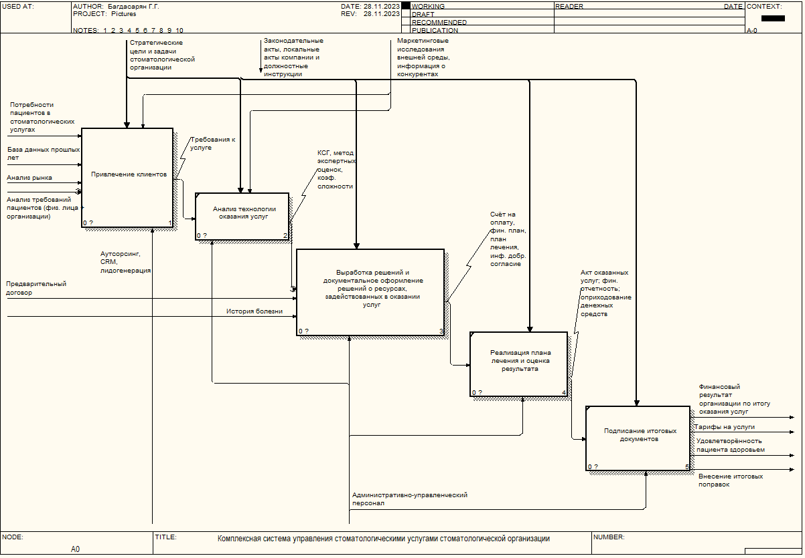
Второй научный результат
На основе использования структурного системного анализа разработана функциональная модель комплексной системы управления стоматологическими услугами

Slide 11
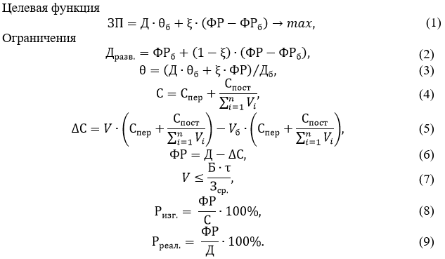
Третий научный результат
Разработана экономико-математическая модель управления платными стоматологическими услугами с использованием социальных финансовых технологий, цифровых и аналоговых методов
ЗП – размер заработной платы зубных техников, руб.; Д – доходы от реализации несъёмных конструкций зубных протезов, руб.; θ_{б} – процент от дохода, направляемый на повышение заработной платы зубных техников, в базовом варианте моделирования; ξ – коэффициент перераспределения прироста финансового результата между зубными техниками, врачами-стоматологами ортопедами и административно-управленческим персоналом стоматологической клиники, доли ед.; ФР – финансовый результат (условная прибыль) от изготовления и реализации несъёмных конструкций зубных протезов, руб.; ФР_{б} – финансовый результат (условная прибыль) от изготовления и реализации несъёмных конструкций зубных протезов в базовом варианте моделирования, руб.; Д_{разв.} – размер отчислений, направляемых на развитие стоматологической клиники, руб.; θ – процент от дохода, направляемый на повышение заработной платы зубных техников; Д_{б} – доходы от реализации несъёмных конструкций зубных протезов в базовом варианте моделирования, руб.; С – себестоимость несъёмной конструкции зубного протеза, руб.; С_{пер} – условно-переменные издержки, приходящиеся на одну несъёмную конструкцию зубного протеза, руб.; С_{пост} – условно-постоянные издержки за отчётный период (день, месяц, квартал, год и др.) при изготовлении несъёмных конструкций зубных протезов, руб.; n – количество разновидностей технологий изготовления зубным техником несъёмных конструкций зубных протезов при использовании цифрового и аналогового протоколов (фрезерование, 3D-печать и др.), ед.; V_{i} – количество изготовленных зубным техником несъёмных конструкций зубных протезов за отчётный период (день, месяц, квартал, год и др.) при использовании i-ой технологии цифрового и аналогового протоколов в производственном процессе, ед.; ΔС – эффект от снижения себестоимости годового объёма стоматологических услуг, руб.; V – количество изготовленных зубным техником несъёмных конструкций зубных протезов за отчётный период (день, месяц, квартал, год и др.) при использовании цифрового и аналогового протоколов в производственном процессе, ед.; V_{б} – количество изготовленных зубным техником несъёмных конструкций зубных протезов за отчётный период (день, месяц, квартал, год и др.) при использовании цифрового и аналогового протоколов в производственном процессе в базовом варианте моделирования, ед.; Б – бюджет рабочего времени зубного техника за отчётный период (день, месяц, квартал, год и др.), мин.; τ – коэффициент использования рабочего времени зубного техника непосредственно на производство несъёмных конструкций зубных протезов, т.е. рабочее время за вычетом времени перерывов, времени, затрачиваемого на личные нужды, совещания и т.д., доли ед.; З_{ср.} – средние затраты рабочего времени зубного техника на изготовление несъёмной конструкции зубного протеза, мин.; Р_{изг.} – рентабельность изготовления несъёмных конструкций зубных протезов, %; Р_{реал.} – рентабельность реализации несъёмных конструкций зубных протезов, %

Slide 12
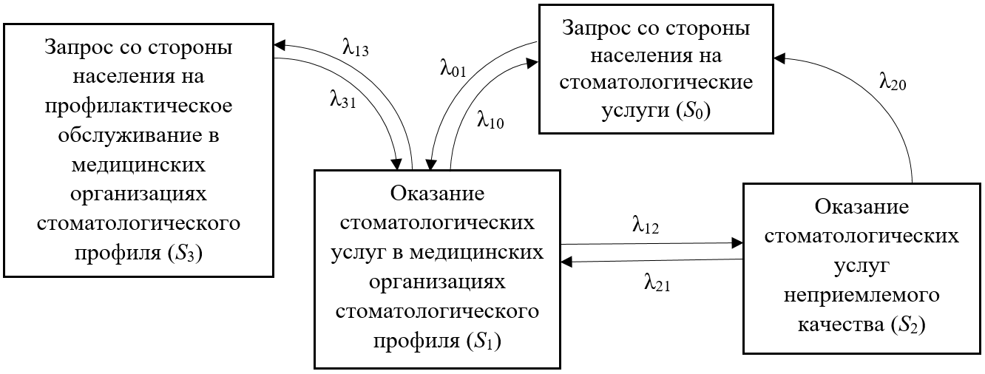
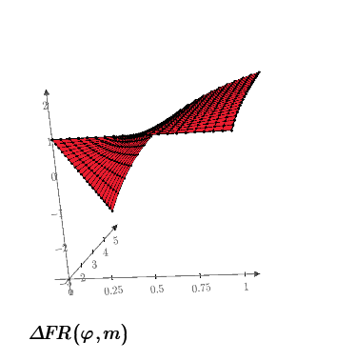
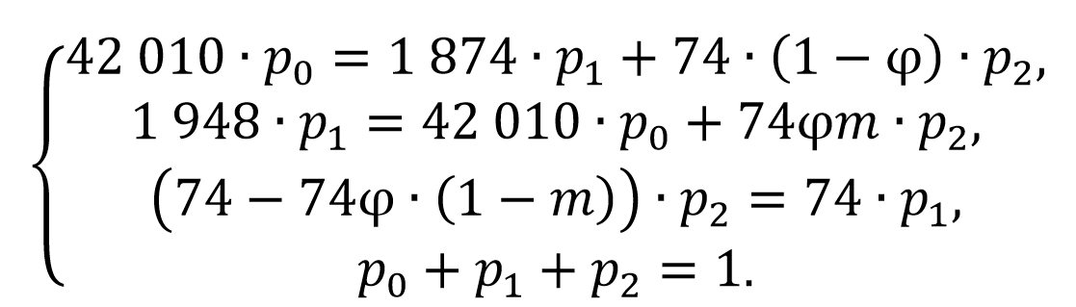
Четвёртый научный результат
Разработан граф состояний процесса оказания стоматологической помощи населению и создана математическая модель управления стоматологическими услугами как марковским случайным процессом
12

Slide 13
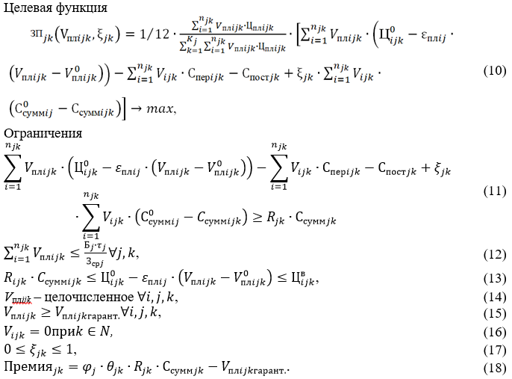
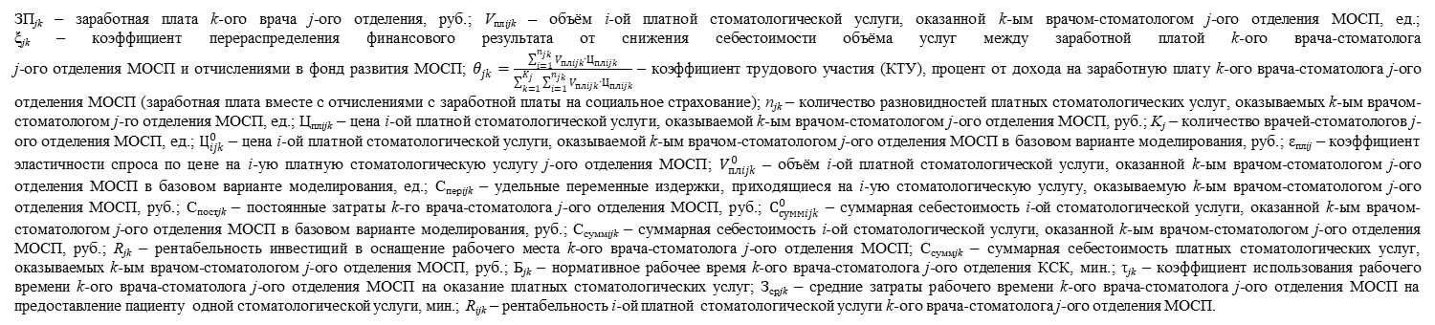
Пятый научный результат
Разработана инновационная бизнес-модель развития МОСП, оказывающей платные стоматологические услуги, и план погашения задолженности по банковскому кредиту, который учитывает индивидуальный вклад каждого врача-стоматолога в развитие МОСП за счёт заёмных средств, параметры кредита и интересы инвесторов и собственников стоматологического бизнеса
ЗП_{jk} – заработная плата k-ого врача j-ого отделения, руб.; V_{плijk} – объём i-ой платной стоматологической услуги, оказанной k-ым врачом-стоматологом j-ого отделения МОСП, ед.;
ξ_{jk} – коэффициент перераспределения финансового результата от снижения себестоимости объёма услуг между заработной платой k-ого врача-стоматолога
j-ого отделения МОСП и отчислениями в фонд развития МОСП; $θ_{jk}=\frac{\sum_{i=1}^{n_{jk}}{V_{плijk}∙Ц_{плijk}}}{\sum_{k=1}^{K_{j}}{\sum_{i=1}^{n_{jk}}{V_{плijk}∙Ц_{плijk}}}}$ – коэффициент трудового участия (КТУ), процент от дохода на заработную плату k-ого врача-стоматолога j-ого отделения МОСП (заработная плата вместе с отчислениями с заработной платы на социальное страхование); n_{jk} – количество разновидностей платных стоматологических услуг, оказываемых k-ым врачом-стоматологом j-го отделения МОСП, ед.; Ц_{плijk} – цена i-ой платной стоматологической услуги, оказываемой k-ым врачом-стоматологом j-ого отделения МОСП, руб.; K_{j} – количество врачей-стоматологов j-ого отделения МОСП, ед.; $Ц_{ijk}^{0}$ – цена i-ой платной стоматологической услуги, оказываемой k-ым врачом-стоматологом j-ого отделения МОСП в базовом варианте моделирования, руб.; ε_{плij} – коэффициент эластичности спроса по цене на i-ую платную стоматологическую услугу j-ого отделения МОСП; $V_{плijk}^{0}$ – объём i-ой платной стоматологической услуги, оказанной k-ым врачом-стоматологом j-ого отделения МОСП в базовом варианте моделирования, ед.; С_{перijk} – удельные переменные издержки, приходящиеся на i-ую стоматологическую услугу, оказываемую k-ым врачом-стоматологом j-ого отделения МОСП, руб.; С_{постjk} – постоянные затраты k-го врача-стоматолога j-ого отделения МОСП, руб.; $С_{суммijk}^{0}$ – суммарная себестоимость i-ой стоматологической услуги, оказанной k-ым врачом-стоматологом j-ого отделения МОСП в базовом варианте моделирования, руб.; С_{суммijk} – суммарная себестоимость i-ой стоматологической услуги, оказанной k-ым врачом-стоматологом j-ого отделения МОСП, руб.; R_{jk} – рентабельность инвестиций в оснащение рабочего места k-ого врача-стоматолога j-ого отделения МОСП; С_{суммjk} – суммарная себестоимость платных стоматологических услуг, оказываемых k-ым врачом-стоматологом j-ого отделения МОСП, руб.; Б_{jk} – нормативное рабочее время k-ого врача-стоматолога j-ого отделения КСК, мин.; τ_{jk} – коэффициент использования рабочего времени k-ого врача-стоматолога j-ого отделения МОСП на оказание платных стоматологических услуг; З_{срjk} – средние затраты рабочего времени k-ого врача-стоматолога j-ого отделения МОСП на предоставление пациенту одной стоматологической услуги, мин.; R_{ijk} – рентабельность i-ой платной стоматологической услуги k-ого врача-стоматолога j-ого отделения МОСП.

Slide 14
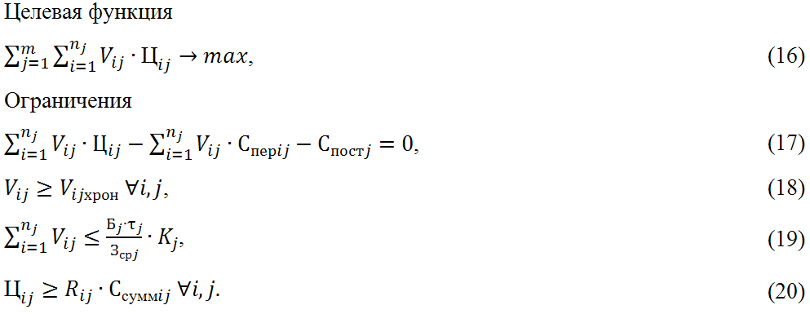
Пятый научный результат
На основе результатов исследования структуры доходов и расходов медицинской организации разработана экономико-математическая модель анализа безубыточности медицинской деятельности
V_{ij} – объём предоставления населению i-ой медицинской услуги в j-ом отделении, ед.; Ц_{ij} – тариф ОМС или цена платной i-ой медицинской услуги j-ого отделения; C_{перij} – условно-переменные издержки, приходящиеся на i-ую медицинскую услугу j-ого отделения ЛПУ, руб.; C_{постj} – условно-постоянные издержки j-ого отделения ЛПУ, руб.; С_{суммij} – суммарные издержки, приходящиеся на i-ую медицинскую услугу j-ого отделения ЛПУ; V_{ijхрон} – минимальный объём медицинских услуг для хронических больных, ед.; R_{ij} – норма рентабельности i-ой платной медицинской услуги j-ого отделения ЛПУ; m – количество отделений медицинской организации, ед.; n_{j} – номенклатура предоставляемых j-ым отделением ЛПУ медицинских услуг, ед.

Slide 15
Практическая реализация экономико-математической модели на примере результатов работы врача-стоматолога коммерческой стоматологической клиники при оказании платных стоматологических услуг
№ п/п | Наименование показателя | Сумма | Доля в структуре себестоимости
1 | Фактическая зарплата за год: основная зарплата + дополнительная зарплата, руб. | 679 578,85 | 60,22% | 74,20%
2 | Отчисления на соцстрахование от фонда оплаты труда медицинских работников, руб. | 157 763,41 | 13,98%
3 | Затраты на материалы и техническое обслуживание оборудования, руб. | 33 516,26 | 2,97%
4 | Амортизационные отчисления | 24 714,01 | 2,19%
5 | Накладные расходы | 232 808,23 | 20,63%
6 | Фактическая себестоимость годового объёма услуг (пациентов), руб. | 1 128 493,61 | 100,00%
7 | Годовой объём платных стоматологических услуг, ед. | 209
8 | Фактическая себестоимость одной медицинской услуги (одного пациента), руб. | 5 390,89р.
9 | Доход от оказания годового объёма платных стоматологических услуг, руб. | 2 212 029,17
10 | Средний доход на одну платную стоматологическую услугу (одного пациента), руб. | 10 567,02
11 | Условно-переменные издержки на одну услугу (одного пациента), руб. | 160,11.
12 | Условно-постоянные издержки на одну услугу (одного пациента), руб. | 5 230,24р.
13 | Рентабельность платных стоматологических услуг (одного пациента) | 96,02%
14 | Затраты на заработную плату вместе с отчислениями, приходящиеся на одну услугу | 3 990,51
Доля расходов на заработную плату вместе с социальными отчислениями в структуре доходов |  |  |  | 40,00%

Slide 16
Результаты моделирования работы врача-стоматолога коммерческой стоматологической клиники
Номер варианта | Годовой объём предоставления платных стоматологических услуг врачом-стоматологом | Рост объёма оказания платных стоматологических услуг врачом-стоматологом по отношению к базовому объёму, доли ед. | Снижение среднего тарифа на платные стоматологические услуги | Средняя себе-стоимость одной стоматологической услуги | Доход от реализации годового объёма платных стоматологических услуг с учётом скидки | Себестоимость годового объёма платных стоматологических услуг | Финансовый результат от снижения себестоимоcти годового объёма услуг | Доход от реализации годового объёма стоматологиче-ских услуг с учётом финансового результата от снижения себестоимости
1 | 2 | 3 | 4 | 5 | 6 | 7 | 8 | 9
1 | 209 | 1,00 | 10 567,02р. | 5 390,89р. | 2 212 029,17р. | 1 128 493,61р. | 0,00р. | 2 212 029,17р.
2 | 223 | 1,06 | 10 312,32р. | 5 072,52р. | 2 294 559,81р. | 1 128 669,38р. | 70 840,27р. | 2 365 400,07р.
3 | 236 | 1,13 | 10 086,09р. | 4 789,74р. | 2 377 090,45р. | 1 128 845,14р. | 141 680,53р. | 2 518 770,98р.
4 | 249 | 1,19 | 9 883,82р. | 4 536,89р. | 2 459 621,09р. | 1 129 020,91р. | 212 520,80р. | 2 672 141,89р.
5 | 262 | 1,25 | 9 701,88р. | 4 309,47р. | 2 542 151,73р. | 1 129 196,67р. | 283 361,07р. | 2 825 512,80р.
6 | 275 | 1,31 | 9 537,36р. | 4 103,82р. | 2 624 682,37р. | 1 129 372,44р. | 354 201,33р. | 2 978 883,71р.
7 | 288 | 1,38 | 9 387,88р. | 3 916,96р. | 2 707 213,02р. | 1 129 548,20р. | 425 041,60р. | 3 132 254,61р.
8 | 302 | 1,44 | 9 251,45р. | 3 746,43р. | 2 789 743,66р. | 1 129 723,97р. | 495 881,87р. | 3 285 625,52р.
9 | 315 | 1,50 | 9 126,44р. | 3 590,17р. | 2 872 274,30р. | 1 129 899,73р. | 566 722,13р. | 3 438 996,43р.
10 | 328 | 1,57 | 9 011,48р. | 3 446,47р. | 2 954 804,94р. | 1 130 075,49р. | 637 562,40р. | 3 592 367,34р.
11 | 341 | 1,63 | 8 905,40р. | 3 313,87р. | 3 037 335,58р. | 1 130 251,26р. | 708 402,66р. | 3 745 738,25р.
12 | 354 | 1,69 | 8 807,21р. | 3 191,13р. | 3 119 866,22р. | 1 130 427,02р. | 779 242,93р. | 3 899 109,15р.
13 | 367 | 1,76 | 8 716,06р. | 3 077,20р. | 3 202 396,86р. | 1 130 602,79р. | 850 083,20р. | 4 052 480,06р.
14 | 381 | 1,82 | 8 631,22р. | 2 971,15р. | 3 284 927,50р. | 1 130 778,55р. | 920 923,46р. | 4 205 850,97р.
15 | 394 | 1,88 | 8 552,06р. | 2 872,19р. | 3 367 458,15р. | 1 130 954,32р. | 991 763,73р. | 4 359 221,88р.
………………………………………………………………………..
46 | 802 | 3,83 | 7 387,68р. | 1 416,73р. | 5 925 908,03р. | 1 136 403,02р. | 3 187 811,99р. | 9 113 720,02р.
47 | 815 | 3,89 | 7 369,54р. | 1 394,05р. | 6 008 438,67р. | 1 136 578,79р. | 3 258 652,26р. | 9 267 090,93р.
48 | 828 | 3,96 | 7 351,98р. | 1 372,10р. | 6 090 969,31р. | 1 136 754,55р. | 3 329 492,52р. | 9 420 461,84р.
49 | 842 | 4,02 | 7 334,97р. | 1 350,83р. | 6 173 499,95р. | 1 136 930,32р. | 3 400 332,79р. | 9 573 832,74р.
50 | 855 | 4,08 | 7 318,48р. | 1 330,22р. | 6 256 030,59р. | 1 137 106,08р. | 3 471 173,06р. | 9 727 203,65р.
51 | 868 | 4,15 | 7 302,49р. | 1 310,23р. | 6 338 561,24р. | 1 137 281,85р. | 3 542 013,32р. | 9 880 574,56р.

Slide 17
Результаты моделирования работы врача-стоматолога коммерческой стоматологической клиники (продолжение)
Номер варианта | Доход от реализации платных стоматологиче-ских услуг в месяц | Процент от дохода на оплату труда медицинского персонала | Процент от дохода на стимулирование труда немедицинского персонала | Процент от дохода на развитие стоматологиче-ской медицинской органиации | Заработная плата медицинского персонала в месяц | Стимулиро-вание труда немедицин-ского персонала в месяц | Отчисления на развитие стоматологи-ческой медицинской организации в месяц
10 | 11 | 12 | 13 | 14 | 15 | 16 | 17
1 | 184 335,76р. | 40,00% | 20,00% | 40,00% | 73 734,31р. | 36 867,15р. | 40 332,67р.
2 | 197 116,67р. | 40,40% | 20,00% | 39,60% | 78 204,16р. | 39 423,33р. | 43 965,67р.
3 | 209 897,58р. | 40,80% | 20,00% | 39,20% | 82 747,93р. | 41 979,52р. | 47 502,45р.
4 | 222 678,49р. | 41,20% | 20,00% | 38,80% | 87 365,61р. | 44 535,70р. | 50 942,99р.
5 | 235 459,40р. | 41,60% | 20,00% | 38,40% | 92 057,20р. | 47 091,88р. | 54 287,30р.
6 | 248 240,31р. | 42,00% | 20,00% | 38,00% | 96 822,70р. | 49 648,06р. | 57 535,37р.
7 | 261 021,22р. | 42,40% | 20,00% | 37,60% | 101 662,11р. | 52 204,24р. | 60 687,22р.
8 | 273 802,13р. | 42,80% | 20,00% | 37,20% | 106 575,44р. | 54 760,43р. | 63 742,83р.
9 | 286 583,04р. | 43,20% | 20,00% | 36,80% | 111 562,67р. | 57 316,61р. | 66 702,21р.
10 | 299 363,94р. | 43,60% | 20,00% | 36,40% | 116 623,82р. | 59 872,79р. | 69 565,36р.
11 | 312 144,85р. | 44,00% | 20,00% | 36,00% | 121 758,88р. | 62 428,97р. | 72 332,28р.
12 | 324 925,76р. | 44,40% | 20,00% | 35,60% | 126 967,85р. | 64 985,15р. | 75 002,96р.
13 | 337 706,67р. | 44,80% | 20,00% | 35,20% | 132 250,73р. | 67 541,33р. | 77 577,41р.
14 | 350 487,58р. | 45,20% | 20,00% | 34,80% | 137 607,52р. | 70 097,52р. | 80 055,63р.
15 | 363 268,49р. | 45,60% | 20,00% | 34,40% | 143 038,22р. | 72 653,70р. | 82 437,61р.
…………………………………………………………………………………………………
46 | 759 476,67р. | 58,00% | 20,00% | 22,00% | 348 049,92р. | 151 895,33р. | 108 547,95р.
47 | 772 257,58р. | 58,40% | 20,00% | 21,60% | 355 845,78р. | 154 451,52р. | 107 850,50р.
48 | 785 038,49р. | 58,80% | 20,00% | 21,20% | 363 715,55р. | 157 007,70р. | 107 056,82р.
49 | 797 819,40р. | 59,20% | 20,00% | 20,80% | 371 659,23р. | 159 563,88р. | 106 166,91р.
50 | 810 600,30р. | 59,60% | 20,00% | 20,40% | 379 676,82р. | 162 120,06р. | 105 180,76р.
51 | 823 381,21р. | 60,00% | 20,00% | 20,00% | 387 768,33р. | 164 676,24р. | 104 098,38р.

Slide 18
Преимущества цифровых технологий над аналоговыми в стоматологии
Номер строки | Наименование показателя | Цифровой протокол |  | Аналоговый протокол
 |  | Одиночная коронка | Мостовидный протез | Одиночная коронка | Мостовидный протез
1 | 2 | 3 | 4 | 5 | 6
1 | Фактический годовой объём услуг, ед. | 209 | 209 | 186 | 186
2 | Нормативный годовой объём услуг, ед. | 923 | 738 | 279 | 229
3 | Отношение нормативного годового объёма услуг к фактическому, раз | 4,42 | 3,53 | 1,50 | 1,23
4 | Доход от оказания фактического годового объёма платных стоматологических услуг, руб. | 883 403,29 | 883 403,29 | 813 517,50 | 813 517,50
5 | Доход от оказания нормативного годового объёма платных стоматологических услуг, руб. | 7 641 695,00 | 5 890 597,00 | 1 725 402,79 | 1 235 141,88
6 | Отношение дохода от оказания нормативного годового объёма услуг к доходу от оказания фактического объёма, раз | 8,65 | 6,67 | 2,12 | 1,52
7 | Заработная плата зубного техника от оказания фактического годового объёма платных стоматологических услуг, руб. | 29 446,78 | 29 446,78 | 27 117,25 | 27 117,25
8 | Заработная плата зубного техника от оказания нормативного годового объёма платных стоматологических услуг, руб. | 232 470,78 | 183 681,40 | 66 065,08 | 52 414,97
9 | Отношение заработной платы зубного техника от оказания нормативного годового объёма услуг к заработной плате от оказания фактического объёма, раз | 7,89 | 6,24 | 2,44 | 1,93
10 | Отчисления на стимулирование труда немедицинского персонала от оказания фактического годового объёма платных стоматологических услуг, руб. | 14 723,39 | 14 723,39 | 13 558,63 | 13 558,63
11 | Отчисления на стимулирование труда немедицинского персонала от оказания нормативного годового объёма платных стоматологических услуг, руб. | 127 361,58 | 98 176,62 | 28 756,71 | 20 585,70
12 | Отношение отчислений на стимулирование труда немедицинского персонала от оказания нормативного годового объёма услуг к отчислениям от оказания фактического объёма, раз | 8,65 | 6,67 | 2,12 | 1,52
13 | Отчисления в фонд развития от оказания фактического годового объёма платных стоматологических услуг, руб. | 16 107,39 | 16 107,39 | 14 833,14 | 14 833,14
14 | Отчисления в фонд развития от оказания нормативного годового объёма платных стоматологических услуг, руб. | 168 306,19 | 123 903,94 | 20 325,59 | 7 881,62
15 | Отношение отчислений в фонд развития от оказания нормативного годового объёма услуг к отчислениям от оказания фактического объёма, раз | 10,45 | 7,69 | 1,37 | 0,53
16 | Рентабельность изготовления нормативного годового объёма несъёмных конструкций зубных протезов, % | 153,83 | 111,51 | 15,50 | -4,45
17 | Рентабельность реализации нормативного годового объёма несъёмных конструкций зубных протезов, % | 60,60 | 52,72 | 13,42 | -4,65

Slide 19
ОСНОВНЫЕ ВЫВОДЫ И ПОЛУЧЕННЫЕ РЕЗУЛЬТАТЫ
1. Смоделированный в таблице рост объёмов платных стоматологических услуг в 4,15 раза до 868 услуг в год, что соответствует нормативной нагрузке врача-стоматолога коммерческой стоматологической клиники на одну ставку, позволяет:
- увеличить, несмотря на снижение тарифа, доход от оказания платных стоматологических услуг с 2 млн. руб. до 10 млн. руб. (почти в 5 раз);
- увеличить заработную плату врача-стоматолога коммерческой стоматологической клиники в 5,26 раза (с 73 000 рублей до почти 400 000 рублей в месяц);
- увеличить, только от одного врача, отчисления на стимулирование труда немедицинского персонала в 4,47 раза (с 36 000 рублей до 165 000 рублей);
- увеличить отчисления в фонд развития в 2,58 раза (с 40 000 рублей до 104 000 рублей). Данный пример подтверждает тезис о том, что от мотивированного и хорошо организованного труда врачей-стоматологов зависит развитие коммерческой стоматологической клиники.
2. Суммарный доход, полученный от всех врачей-стоматологов коммерческой стоматологической клиники, предоставляющих платные стоматологические услуги, равен: 9 880 574,56 руб. (суммарный доход от предоставления платных стоматологических услуг одним врачом-стоматологом) · 12 (число врачей-стоматологов в коммерческой стоматологической клинике) = 118 566 894,72 руб.

Slide 20
ОСНОВНЫЕ ВЫВОДЫ И ПОЛУЧЕННЫЕ РЕЗУЛЬТАТЫ (продолжение)
3. С использованием социальных финансовых технологий экономическая эффективность (рентабельность) изготовления нормативного годового объёма несъёмных конструкций зубных протезов цифровым методом (одиночная коронка) превышает рентабельность изготовления нормативного годового объёма несъёмных конструкций зубных протезов аналоговым методом (одиночная коронка) в 9,92 раза, что доказывает экономическую эффективность использования трёхмерной печати в сочетании с социальными финансовыми технологиями по сравнению с аналоговыми методами изготовления протезов-прототипов.
4. Показано, что при полном возврате пациентов на исправление брака в той же медицинской организации стоматологического профиля, где была оказана некачественная услуга (φ = 1) и максимальном гарантийном сроке m = 5 лет вероятность нахождения системы S в состоянии S₀ достигает своего наибольшего значения p₀ = 0,0358 (3,58%), вероятность нахождения системы S в состоянии S₁ также достигает своего наибольшего значения p₁ = 0,8035 (80,35%), а вероятность нахождения системы S в состоянии S₂ минимальна p₂ = 0,1607 (16,07%). Также отмечено, что при этих условиях средний финансовый результат (валовая прибыль) рассматриваемой медицинской организации стоматологического профиля и относительный средний прирост финансового результата максимальны и равны 5 018,18 руб. и 64,42% соответственно.

Slide 21
ОСНОВНЫЕ ВЫВОДЫ И ПОЛУЧЕННЫЕ РЕЗУЛЬТАТЫ (окончание)
5. Расчётами определено, что пороговое значение φ = 0,637. Это значит, что при доле возвратов пациентов, составляющей 63,7%, финансовый результат (валовая прибыль) коммерческой стоматологической клиники при увеличении гарантийного срока остаётся неизменным; если доля возвратов пациентов превышает 63,7%, то финансовый результат растёт, а если меньше 63,7%, то финансовый результат падает.
6. При небольшом увеличении гарантийного срока 1 ≤ m ≤ 3 финансовый результат (валовая прибыль) растёт быстрее, чем при значениях 3 < m ≤ 5. Поэтому рекомендуется для рассматриваемой медицинской организации стоматологического профиля увеличение гарантийного срока обслуживания не более чем в три раза, по котором ΔFR = 1,4851 (48,51%). Для достижения относительного среднего прироста финансового результата в 1,5 раза гарантийный срок на оказанные стоматологические услуги должен составлять
m = 3,13.

Slide 22
Спасибо за внимание!
Аспирант кафедры ИБМ5 «Финансы»
МГТУ им. Н.Э. Баумана Г.Г. Багдасарян
тел.: 8 905 584 07 24
dr.bagdasaryan@mail.ru

